Slide 1
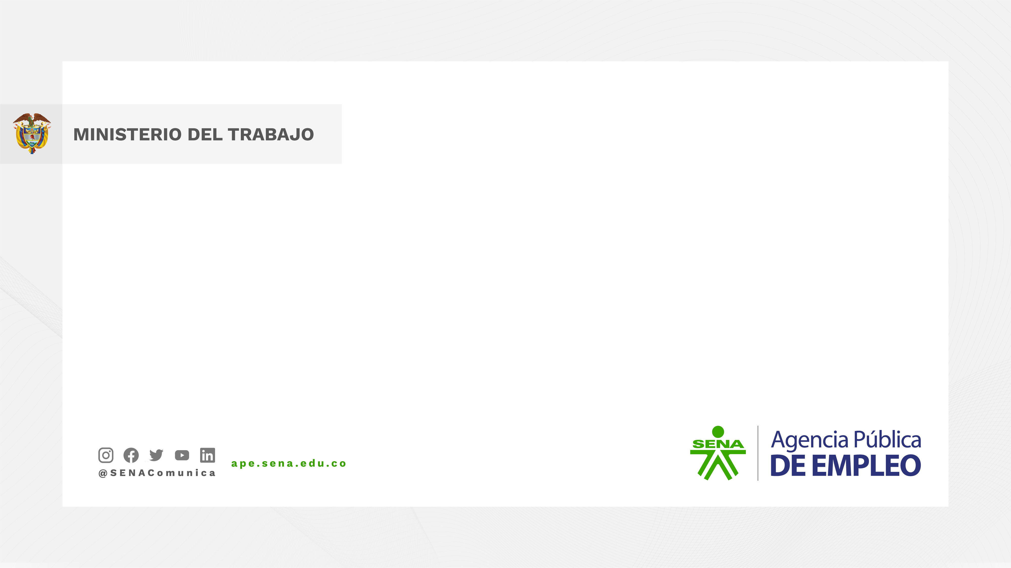
GC-F-004v.08
DESARROLLO DE UNA APLICACIÓN ORIENTADA A SERVICIOS PARA EL MEJORAMIENTO DE PROCESOS DE LAS EMPRESAS DE LA COSTA ATLÁNTICA

Slide 2

Definición del problema
En el marco del desarrollo de nuestro proyecto formativo bajo las normativas del SENA, se realizó la identificación de un negocio local con potencial de mejora tecnológica: Zona44.
Un restaurante de comida rápida ubicado en la Cra. 15 #44-52, barrio Las Nubes, Soledad, Atlántico.
Durante el proceso de análisis y levantamiento de información, evidenciamos que Zona44 actualmente no cuenta con ningún tipo de solución tecnológica que facilite o automatice la toma de pedidos, lo cual genera una serie de problemáticas operativas que afectan directamente la experiencia del cliente y la eficiencia interna del negocio. Las cuales son:
-Ausencia de una plataforma digital que permita a los clientes realizar sus pedidos de forma anticipada, desde la comodidad de su hogar o lugar de trabajo.
-Filas extensas y esperas innecesarias dentro del punto de venta, lo cual disminuye la satisfacción del cliente y la rotación de pedidos.
Falta de opciones como “pide y recoge” o “domicilios eficientes”, lo cual limita la expansión comercial y reduce la competitividad del restaurante frente a negocios con plataformas tecnológicas más avanzadas.

Slide 3
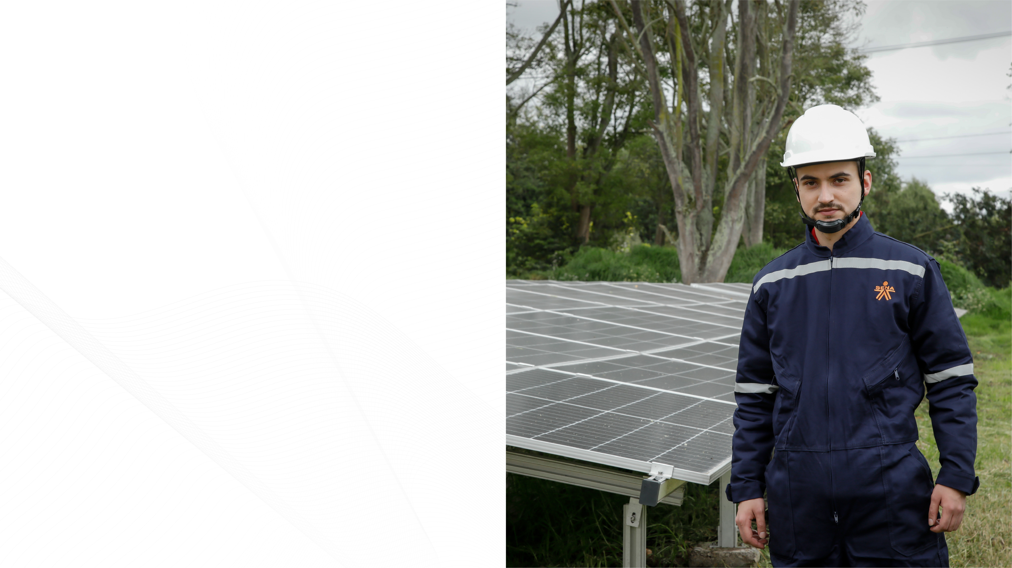

DARTNOVA
Como respuesta a las necesidades tecnológicas detectadas en el restaurante Zona44, el equipo de desarrollo Dartnova un grupo de desarrollo de software formado en el marco del proceso formativo del SENA, integrado por aprendices apasionados por la tecnología, la innovación y el impacto real en el entorno productivo. presenta una solución multiplataforma compuesta por dos aplicaciones integradas: una plataforma web para los clientes y una aplicación móvil exclusiva para la administración del negocio.
La plataforma web permitirá a los clientes explorar el menú digital de Zona44, realizar pedidos en línea y elegir entre dos modalidades: “pide y recoge” o “servicio a domicilio”, desde cualquier dispositivo con acceso a internet.
Una vez realizado el pago, la información del pedido llegará en tiempo real a la aplicación móvil del administrador, donde se mostrará el detalle del producto adquirido, junto con los datos del cliente. Desde esta app, el gerente podrá gestionar el estado de cada pedido, marcándolo como “En proceso” cuando inicie su preparación y “Finalizado” una vez esté listo para entrega o recogida.

Slide 4
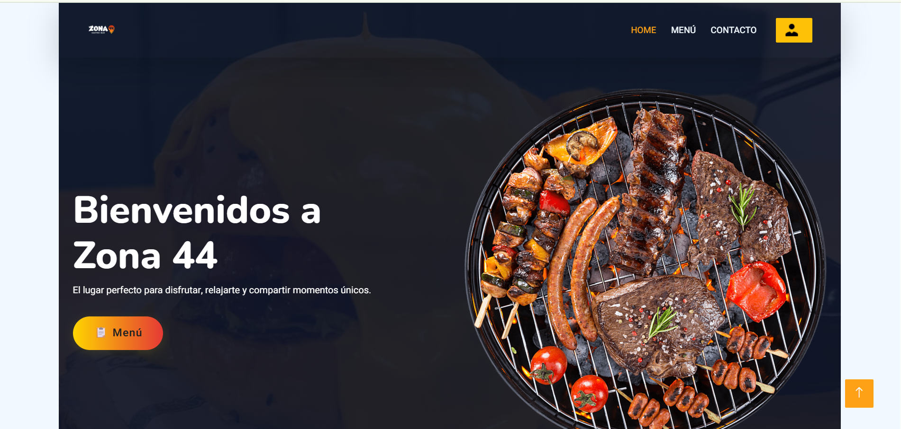
Inicio

Slide 5

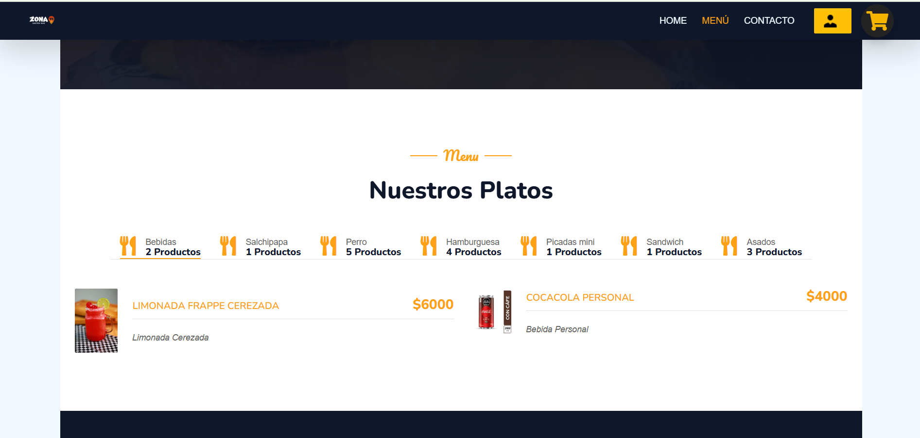
MENU

Slide 6

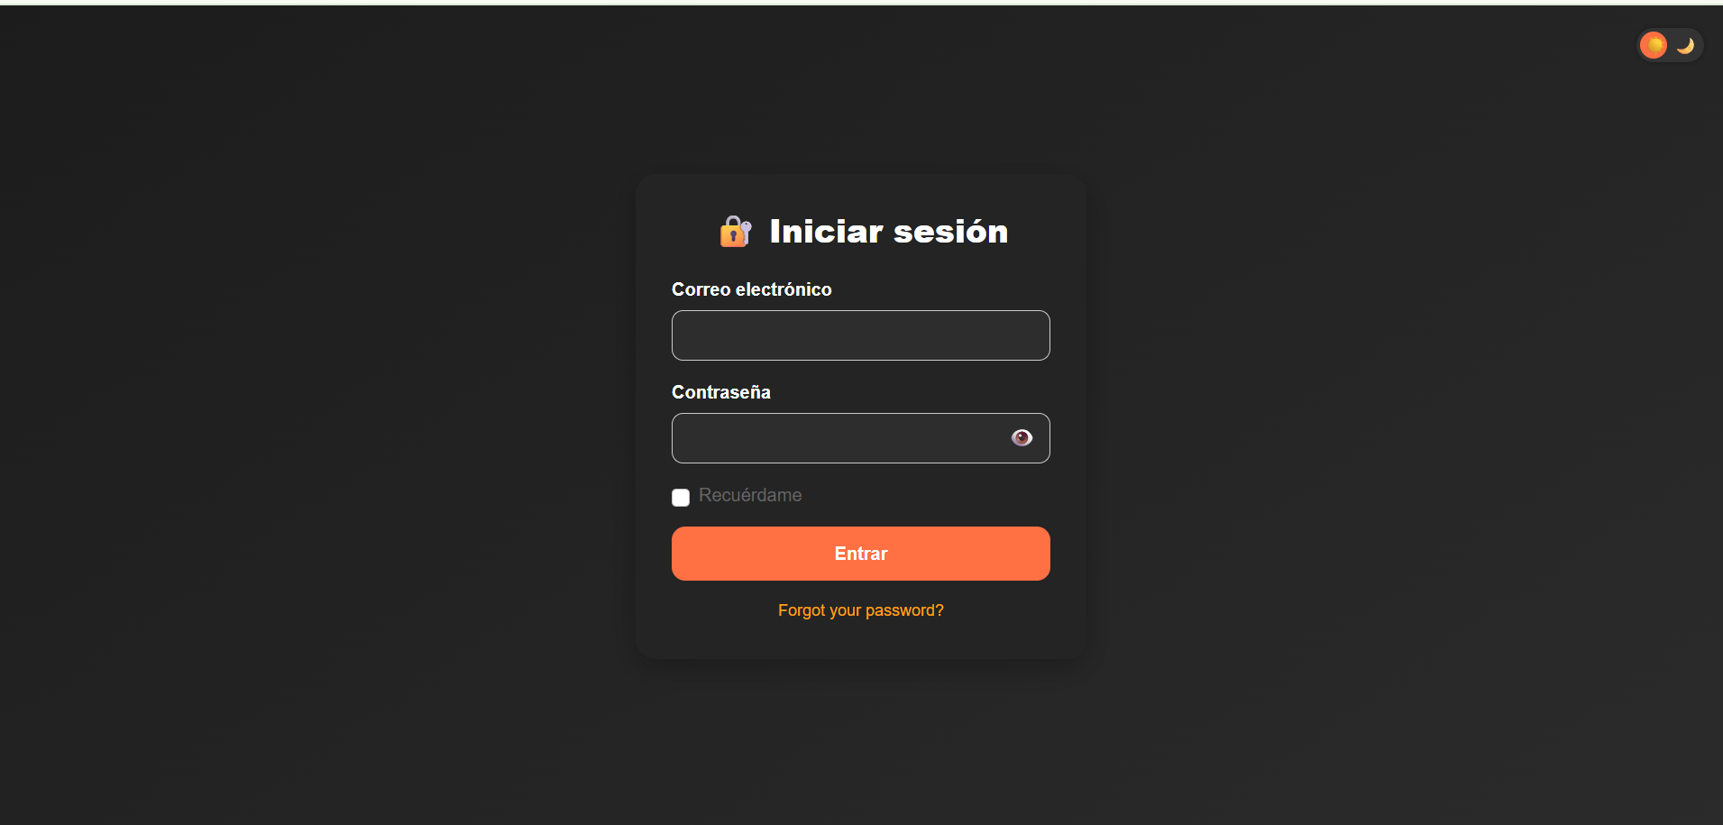
INICIO DE SESION

Slide 7

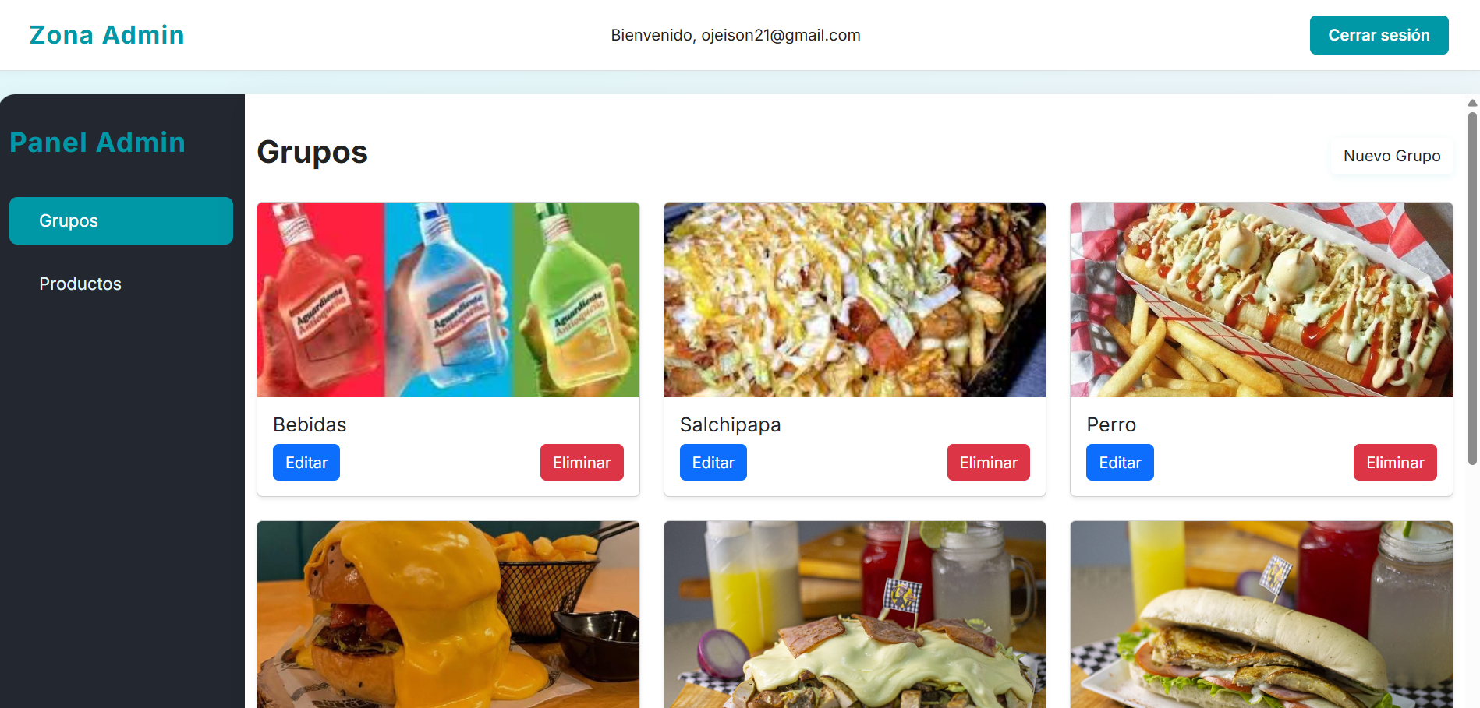
Panel administrativo.

Slide 8

Menú

Slide 9
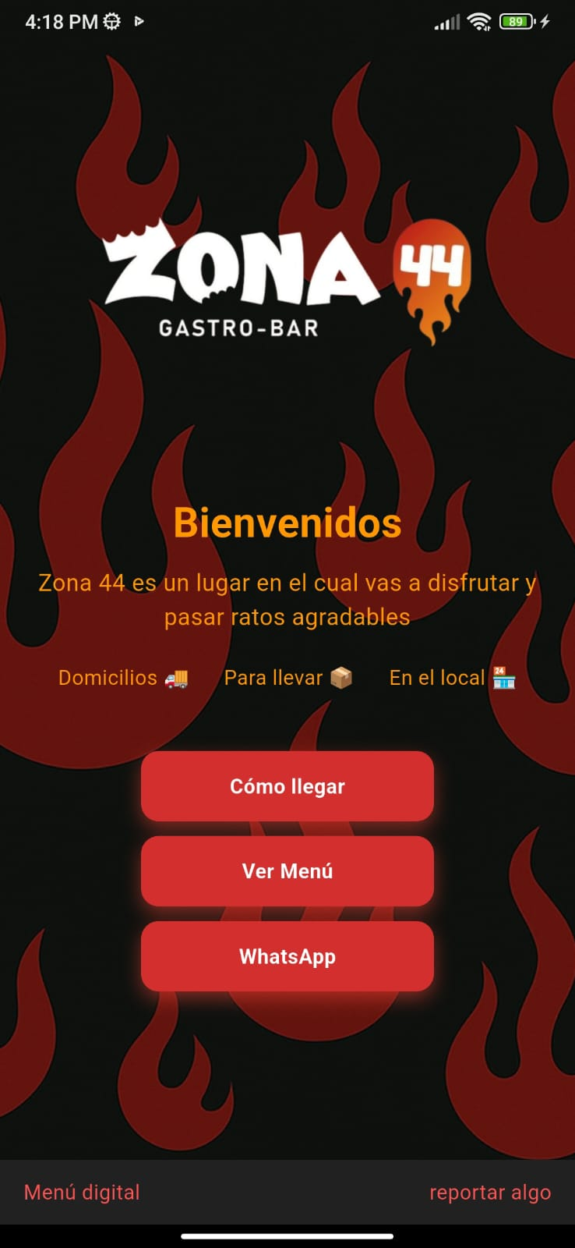
MOVIL

Slide 10
Vistas principales

Slide 11


